Slide 1

TR-møde april
Uge 15 – 2025

Slide 2

Dagsorden
Kl. 09.00- 09.05 Velkommen Velkomst og tjek ind
Kl.09.05 – 9.30 TJM-forsikring
Kl.09.30 – 10.30 løntjek og ansættelser
Kl.10.30 – 10.45 Pause
Kl.10.45 – 11.30 Hvordan godkender I lønindplacering?
Kl.11.30 – 12.00 Meddelelser og afslutning på dagen

Slide 3
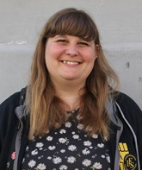
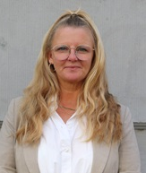
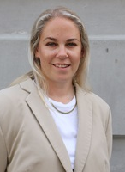
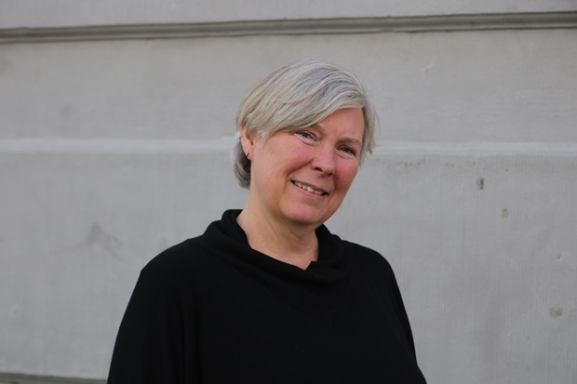
Fællestillidsrepræsentanter almen
Vibeke Jensen vibj@foa.dk
Tlf: 30660079
Nanna Mikkelsen
nami@foa.dk
Tlf: 30785114
Michala Toftager Bovien
mitb@foa.dk
Tlf: 30785106
Maria Porse
maria@foa.dk
Tlf: 30785110
OBS: Kontaktoplysningerne er til jer TR’er.
Medlemmerne er velkomne til at kontakte LFS på hovedtelefonen eller gennem FOA min post.
Hvis I har spørgsmål på medlemmernes vegne, kan I kontakte en FTR.
FOA-WIFI: Farfartil4

Slide 4
Dagsorden
Kl. 09.00- 09.05 Velkommen Velkomst og tjek ind
Kl.09.05 – 9.30 TJM-forsikring
Kl.09.30 – 10.30 løntjek og ansættelser
Kl.10.30 – 10.45 Pause
Kl.10.45 – 11.30 Hvordan godkender I lønindplacering?
Kl.11.30 – 12.00 Meddelelser og afslutning på dagen

Slide 5


LFS & TJM Forsikring
Fordi sammenhold betaler sig

Slide 6
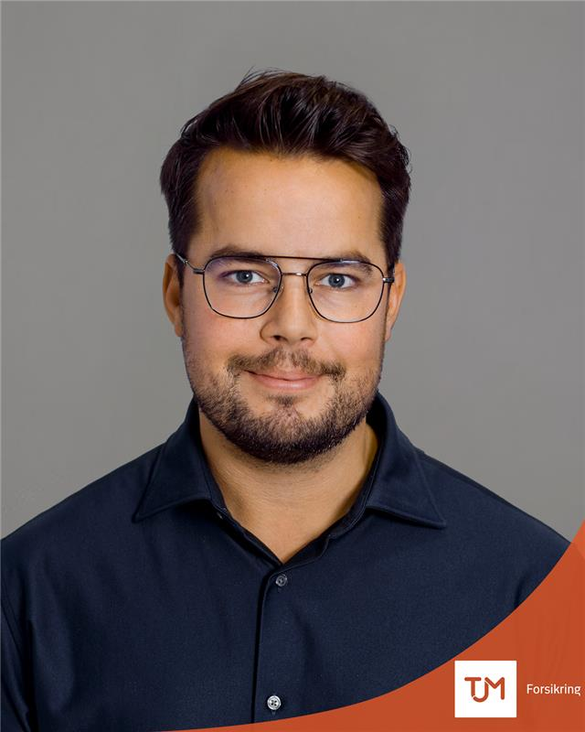
Agenda
Hvem er TJM
Hvorfor er et partnerskab værdifuldt?
Hvordan kan TJM Forsikring skabe
værdi for medlemmerne
Afrunding
Andreas Thilqvist
Partnerchef

Slide 7

















Et eksklusivt fællesskab
Ejet af fagforeninger repræsenteret via Interesseforeningen
Startede i 1936 og forsikrer i dag cirka 116.500 husstande
2/3 af overskuddet går tilbage til fagforeningerne
10% pulje som FOA bruger på feriehuse
Gælder både medlemmer og deres voksne børn samt pensionister

Slide 8


Enkelhed
Ordentlighed
Nærvær
I TJM ønsker vi ikke at gå på kompromis med dækningerne.
For elever har vi lavet særlige priser ud fra strategien om, at vi med en hjælpende hånd i studie-tiden kan skabe loyale medlemmer og kunder for både FOA og TJM Forsikring.
Vi giver den bedst mulige pris, og selvom vi ikke giver samlerabat, har Forbrugerrådet Tænk kåret vores samlet forsikringspakke som Bedst i test.
Under inflation, krisetider og generelle prisstigninger er det almindeligt at opleve stigende præmier hos sit forsikringsselskab.
I TJM går vi altid efter at gøre dækningerne bedre, hvis der sker prisstigninger. På den måde undgår vi ”tomme” stigninger og sikrer en god, nærværende og ordentlig kundeoplevelse for jeres medlemmer.
Den generelle indeksering
kalibrerer præmien hvert år.
Hos TJM vil jeres medlemmer opleve vores nærvær.
Som samarbejdspartner engagerer vi os gerne i medlemsaktiviteter, markedsføring mv.
Men vigtigst af alt, vil de opleve nærværet i den generelle kundeoplevelse da hver kunde hos os får deres egen private rådgiver, ligeså vel som nærværende skadebehandling (med Danmarks højeste tilfredshed).
01
02
03

Slide 9


Mere end blot et partnerskab
Personlig og nærværende rådgivning, der sikrer tryghed på og uden for arbejdspladsen
Skaber værdi for nuværende og potentielle medlemmer, samt mulighed for større fastholdelse
Flere potentielle kunder, der kan sikre bedre produkter og billigere forsikringer til medlemmerne

Slide 10
Forsikring og bank
Arbejdsmiljø
Løn og økonomi
Faglig udvikling
Overenskomst
I skal ikke sælge forsikringer, men i skal se det som et aktivt redskab til at organisere flere medlemmer, og skabe større loyalitet hos de nuværende medlemmer.
Desto mere medlemmer binder op på deres medlemskab, desto længere tid bliver i foreningen. DJØF, IDA og DSR har lavet målinger på dette.
Medlemmerne er i forskellige faser i deres karriere, og en stærk medlemspakke understøtter dette.

Slide 11
Forskellige faser i arbejdslivet medfører forskellige behov
Nyuddannede
er typisk i 20’rne, ser deres første arbejdsplads som et anslag til arbejdslivet.
Ung og søgende
nogle af disse medarbejdere vil have en længsel efter at realisere andre sider af sig selv end uddannelse og arbejdskarriere.
Familie med små børn
mange i denne fase af arbejdslivet føler, at de aldrig har helt fri.
Seniorer
i denne fase af arbejdslivet ses den største diversitet af ønsker, hvor nogle vil arbejde derudaf og andre vil trappe ned.
Familie med større børn
er ofte en kernearbejdskraft. Men der kræves tit meget af dem, og det er ofte dem, der er mest stressede.
Jobsøgning
CV og ansøgning
Karriere-vejledning
Løn & ansættelse
Arbejds-miljø
Efterud-dannelse
Netværk
Forenings politisk aktive
Karriere-vejledning
Mentor
TJM FORSIKRING

Slide 12
Som forening kan I aktivt gøre brug af TJM
Værdi fra start af medlemskabet
Fælles aktiviteter
Ansatte og tillidsvalgte kan aktivt bruge TJM i den indledende dialog med nye potentielle medlemmer. Løn og faglige fordele er de stærkeste salgspunkter, men tryghed skabes både på og uden for arbejdspladsen, og et uforpligtende forsikringstjek, kan være med til at sikre at nye medlemmer får en god start i FOA og 'hurtig' værdi af deres medlemskab.
Står I overfor at planlægge en lokal aktivitet, kan I med fordel tænke TJM ind i programmet.
Vil deltager meget gerne ved både faglige og sociale events, og medbringer gerne præmier til konkurrencer eller lignende.

Slide 13
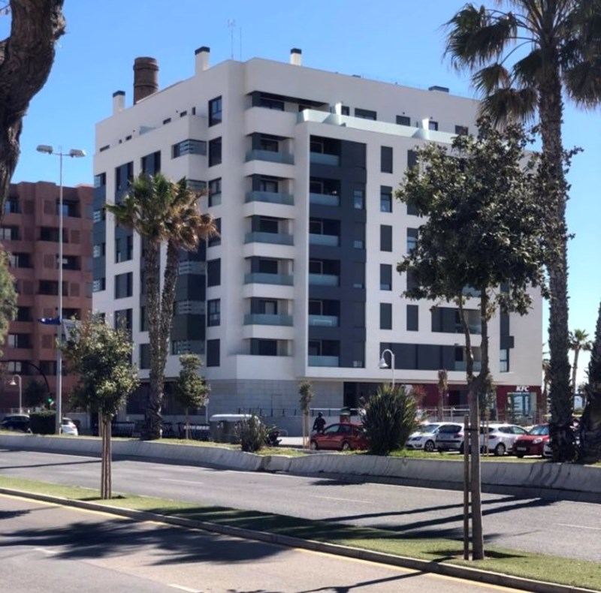
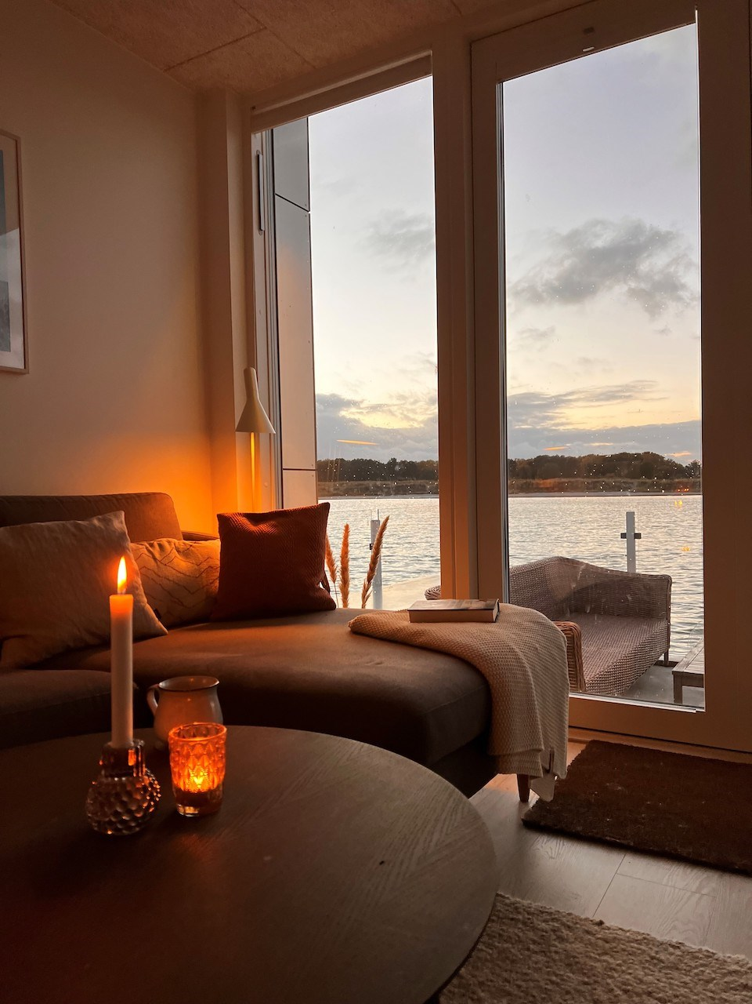
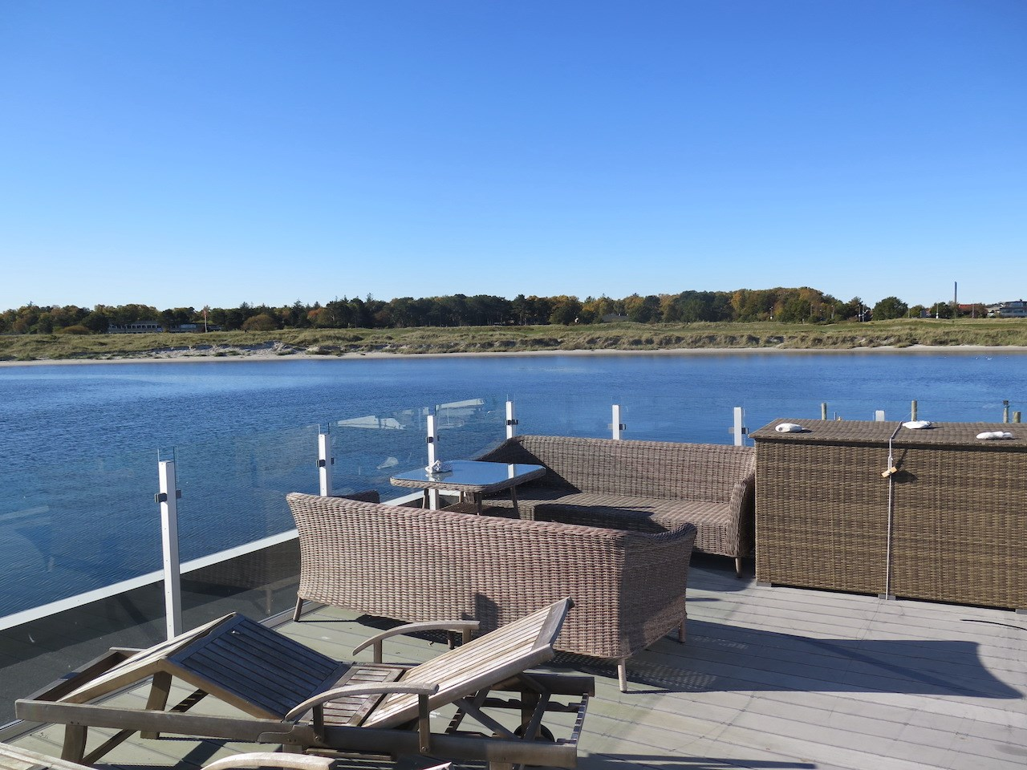
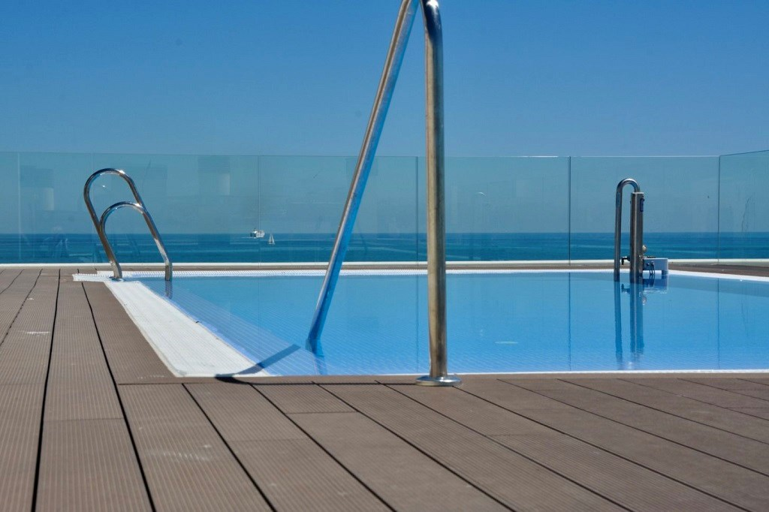
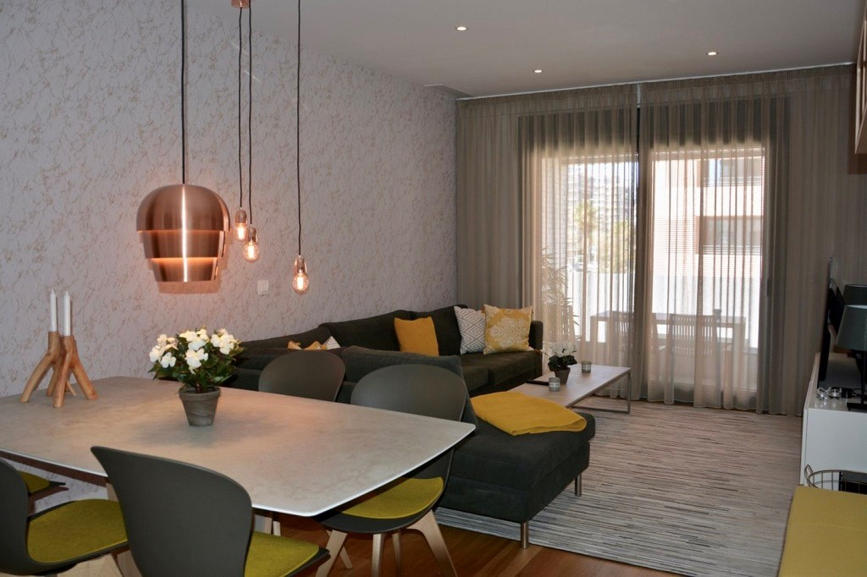
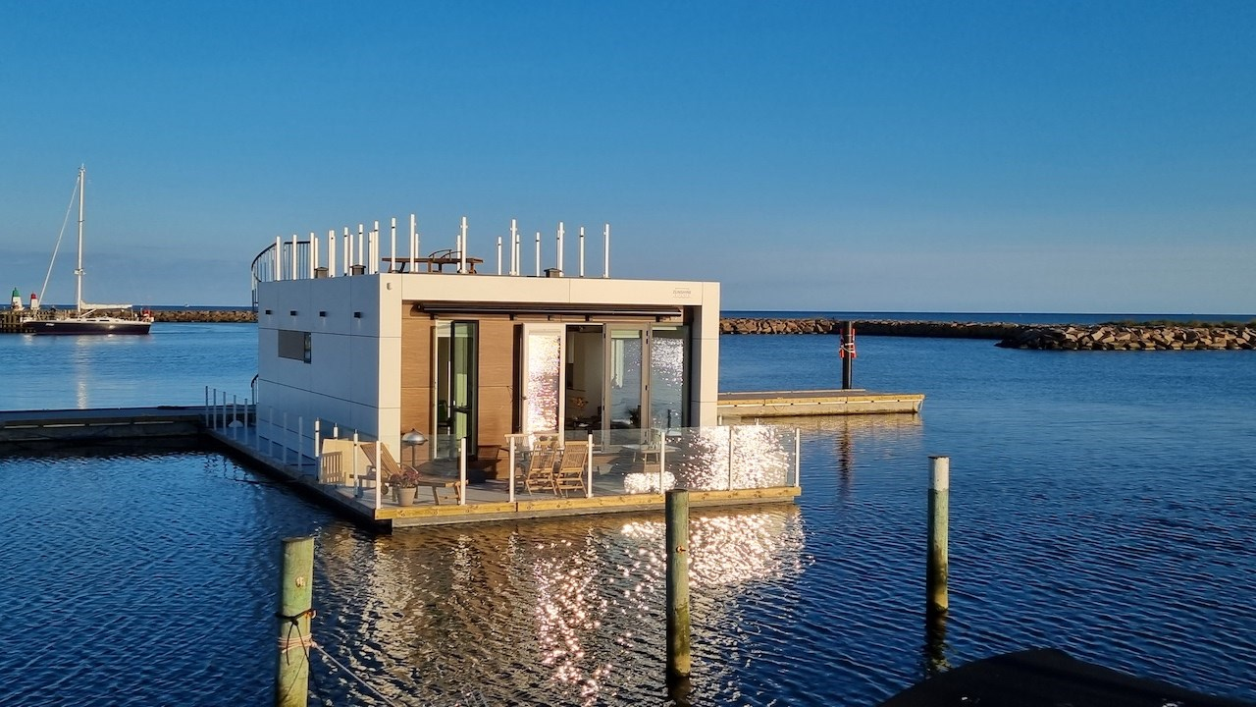
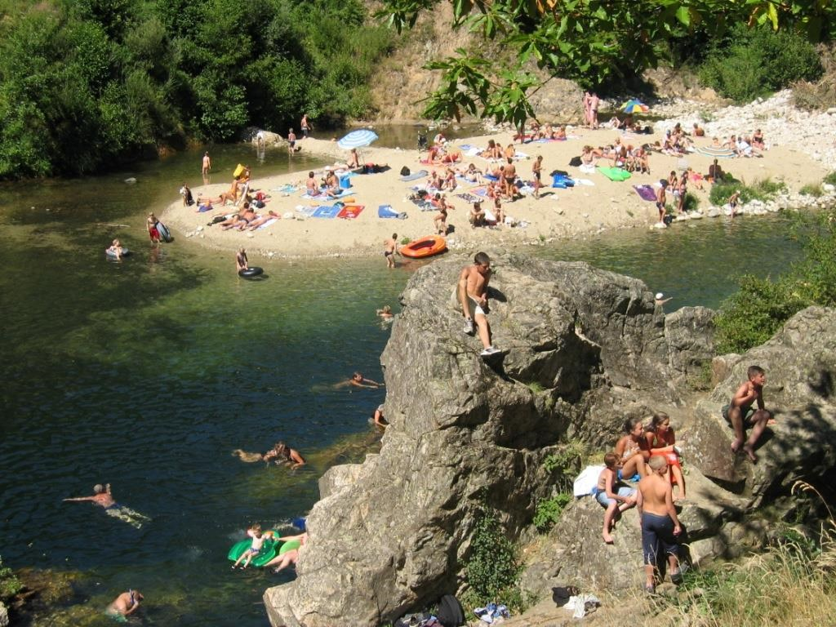
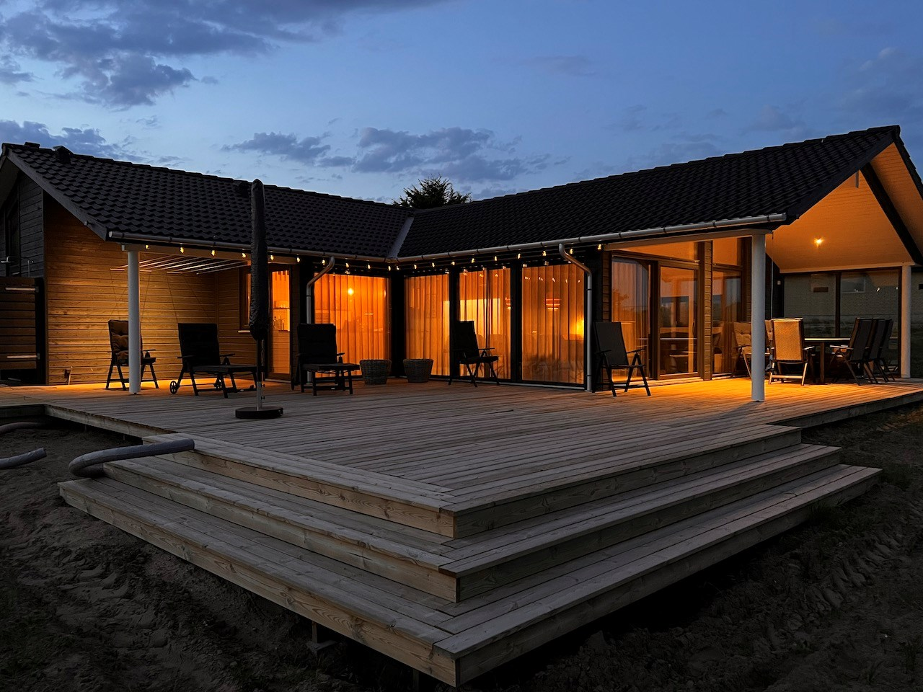
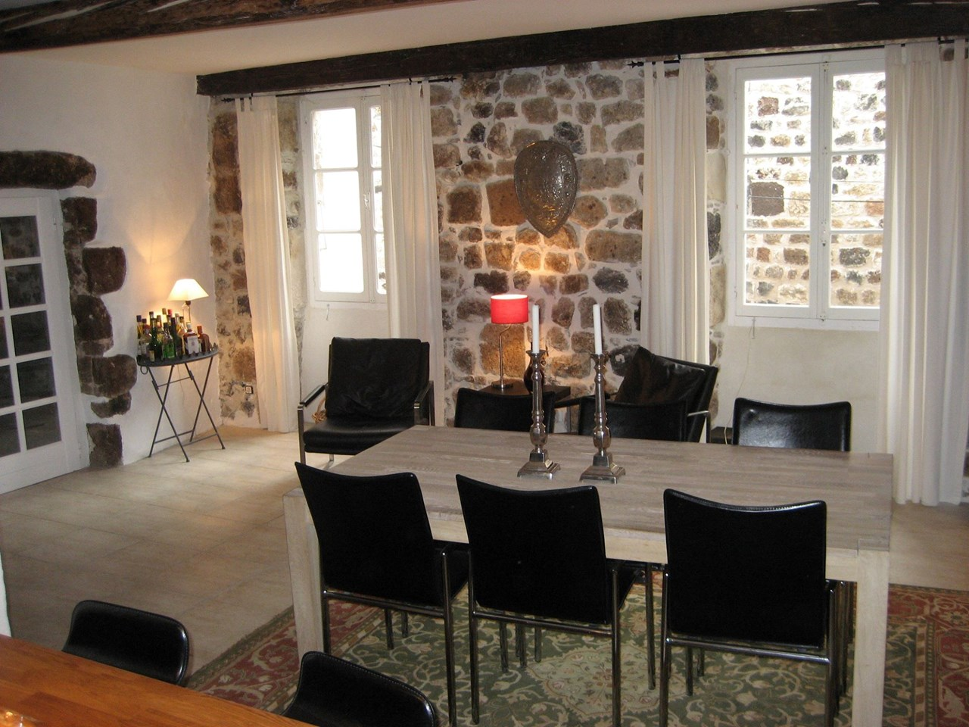
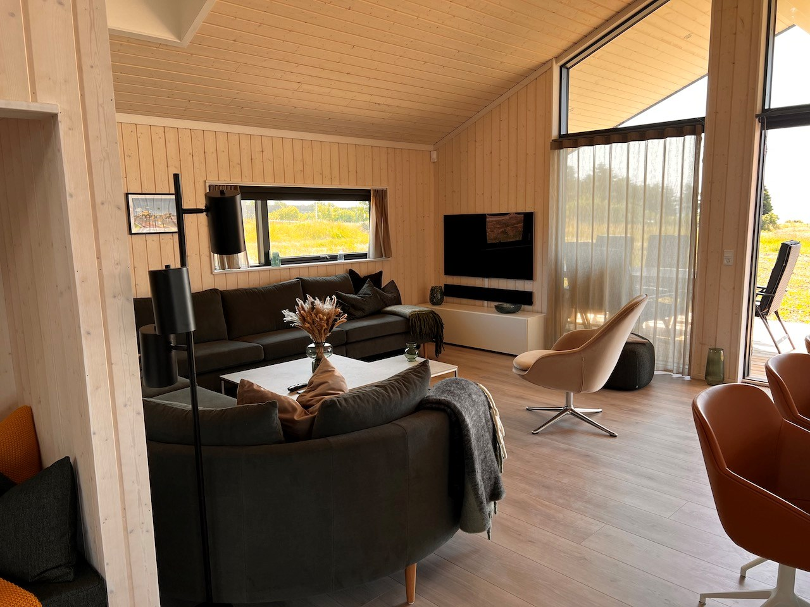
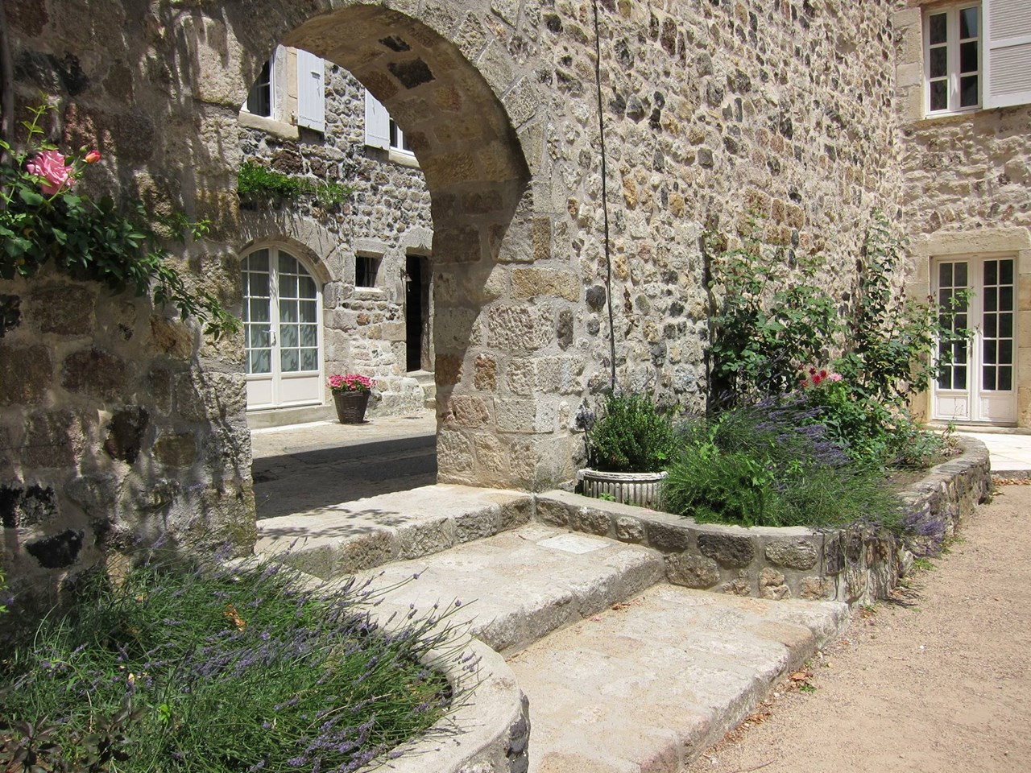
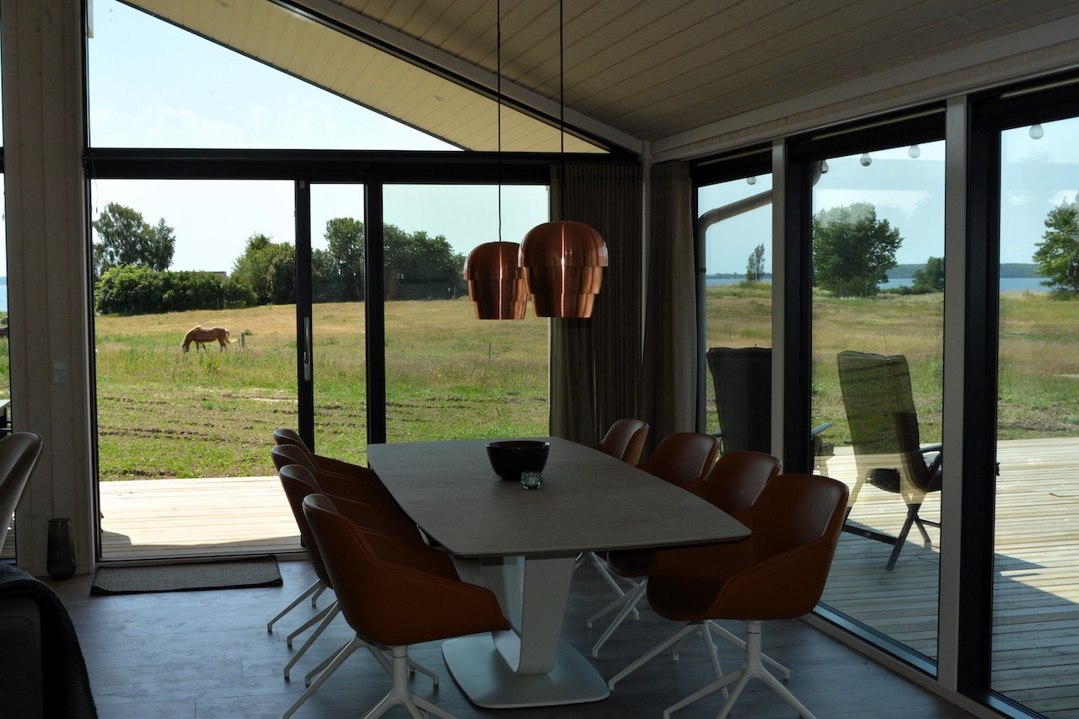
FOA’s ferieboliger
Malaga
Grenå
Ardeche
Haarby

Slide 14





TR-kort & brochure
Vi har gjort det nemmere for de tillidsvalgte at blive klogere på TJM Forsikring.
Indtil videre har vi sendt mere end 3800 TR-kort med tilhørende brochure til FOA-tillidsvalgte, så de har bedre forståelse af vores værdier og hvem vi er.
På den måde kan de aktivt bruge forsikring, som en medlemsfordel til dem der måske ikke lige har brug for de faglige fordele.

Slide 15


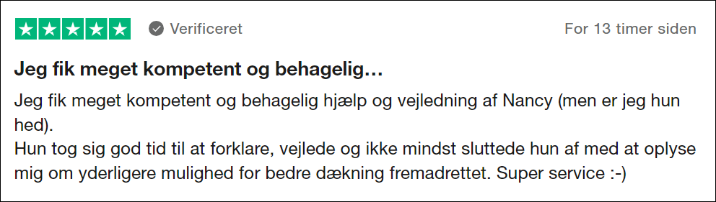

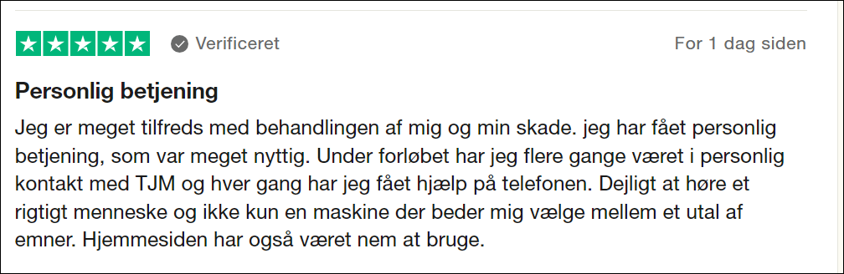
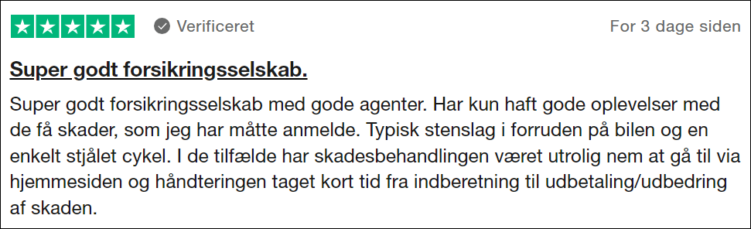
Medlemmer viser loyalitet til os
97,2 %
… er vores fornyelsesprocent
33 år
… er vores
gennemsnitlige kundeforhold
67
… vil anbefale TJM, 32 er branchens gennemsnit
Notes:
33 år – dette fører til længere loyalitet i FO’erne – branchens loyalitet er 8 år.

Slide 16



Vi står klar når behovet er der
>50%
Af alle opkald i kundeservice, bliver besvaret indenfor 30 sekunder
97
Ud af 100 i tilfredshed med kontakten i kundeservice

Slide 17
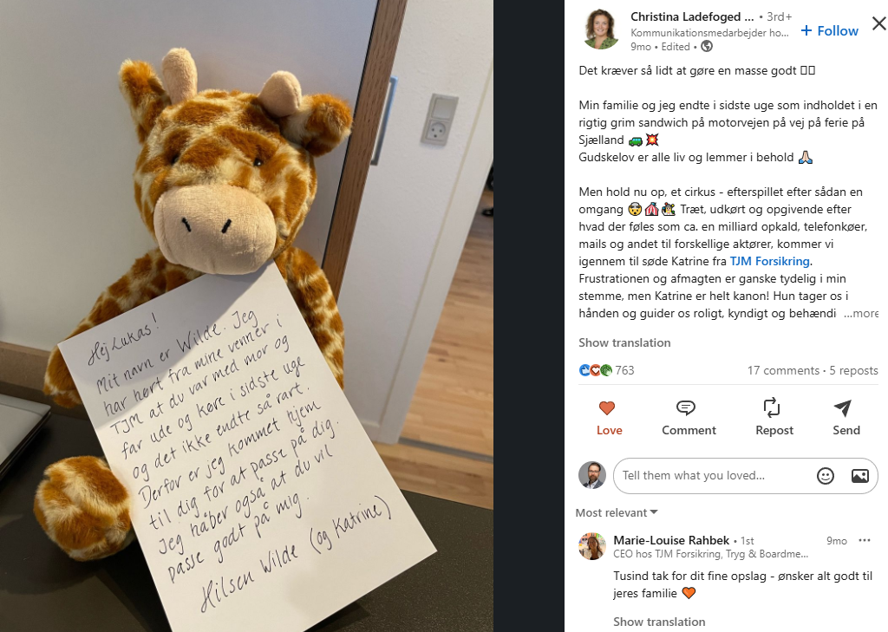
Vi står klar når skaden er sket
Kundetilfredshed i skade
< 24 timer
89,55
Nye skader bliver
behandlet indenfor
24 timer fra anmeldelse
Nærvær
I skadeafdelingen tager vi hånd om din skade of målretter skadebehandlingen efter kundens behov
Ordentlighed
Korrekt og ordentlig skadebehandling sikrer en høj kundetilfredshed
89,23
88,78
48 %
Enkelthed
Anmeld din skade døgnet rundt via vores digitale løsninger
48 % af alle nye skader bliver behandlet automatisk af vores avancerede skadesystem
2023
2024
2025

Slide 18












TJM Forsikring vinder Bedst i test og Anbefaler
TJM er kåret som ”Bedst i test” for Bil-, Elbil-, Fritidshus, Forsikringspakke og Husforsikring
og har desuden fået et ”Anbefaler” for vores Ulykkesforsikring

Slide 19

Bedst og billigst
Vores samlede forsikringspakke er
kåret som Bedst i test af
Forbrugerrådet Tænk.
Forbrugerrådet Tænk skriver bl.a.:
”TJM Forsikring tilbyder den laveste pris i testen”.
Testen viser, at vores kunder i
gennemsnit sparer ca. 3.000 kr./år ved at samle deres forsikringer hos os.

Slide 20



Vi tager socialt ansvar
Derfor støtter vi initiativer til gavn for udsatte børn og unge - og deres pårørende.
Vi samarbejder med Børns Vilkår
om udvikling af ForældreTelefonen.
ForældreTelefonen hjælper forældre
og andre omsorgspersoner med at
hjælpe deres børn.
Vi er sponsor for et værelse i
Ronald McDonalds Hus ved Rigshospitalet
i København – og snart også i det nye
Ronald McDonald Hus ved
Odense Universitetshospital.
I husene kan alvorligt syge børn bo med
deres forældre og søskende under
hjemlige forhold, mens de er indlagt.
Vi støtter Julemærkehjemmene, hvor børn, der mistrives pga. fx ensomhed, mobning og lavt selvværd bliver en del af et trygt og positivt fællesskab med udgangspunkt i støtte og omsorg.

Slide 21











Alle de privatforsikringer, du har brug for
Indbo
Rejse
Hus
Fritidshus
Bil
Motorcykel
Knallert
Campingvogn
Person
Hund
Kat
Notes:
I TJM Forsikring kan man få alle de forsikringer, man har brug for som privatperson.
Man vælger selv, om man ønsker at betale sine forsikringer samlet én gang om året, eller om man vil fordele betalingen, så man betaler halvårligt, kvartalsvis eller månedligt.
(Hvis nogen spørger) Øvrige forsikringer, fx Båd , Hest, Nedlagt landbrug, tilbydes i samarbejde med Tryg.

Slide 22

FOA elev
Din indboforsikring dækker fx indbrud, psykologhjælp eller hvis du kommer til at lave skader på andres ting.
Ulykkesforsikringen dækker dig, hvis du kommer til skade. Du får en forsikringssum på 1 mio. kr.
Rejseforsikring dækker naturligvis dig og dine ting når du rejser, men vidste du, at vi også dækker din roommate, hvis han/hun rejser med dig?
89 kr./md.
for indboforsikring
97 kr./md.
for ulykkesforsikring
20% rabat
på rejseforsikring

Slide 23


Tak for i dag

Slide 24

Indboforsikring
Dækker alle i husstanden
Ikke noget loft på forsikringen
Mulighed for 0 kr. i selvrisiko
Attraktive fordele
Pakker der dækker dine behov
Få en cykelfordel med
Vær mere sikker, når du er på farten med en cykellås. Følger med, når du køber Udvidet eller Super-pakken.
Tre gode grunde til at vælge indboforsikringen
Boligdækning
Ekstra solid dækning for dig, som bor i lejlighed, hvad enten du er ejer eller lejer.
Tryg i Livet inkluderet
Få fri adgang til professionel rådgivning og hjælp, hvis livet bliver svært - fx ved angst, stress, skilsmisse eller sygdom.
Notes:
Indboforsikringen er relevant for alle – bl.a. fordi den indeholder den vigtige ansvarsforsikring, som dækker, hvis man ved et uheld kommer til at skade andre eller deres ting.
Forsikringen dækker ens egne ting ved fx brand, vand- og vejrskader og tyveri og hærværk. Derudover dækker indboforsikringen også altid psykologisk krisehjælp og retshjælp.
Den dækker alle i husstanden (også delebørn og ægtefælle/samlever i plejebolig).
Forsikringen er sumløs – dvs. at alt indbo er dækket med et fast beløb, så man behøver ikke tage stilling til, hvor meget ens ting samlet er værd eller spekulere over, om man er underforsikret.
Forsikringen har som udgangspunkt 0 kr. i selvrisiko.
Og så giver indboforsikringen adgang til en række attraktive fordele, fx hotlinen ”Tryg i Livet”, hvor man kan få professionel hjælp og vejledning, hvis man kæmper med fx angst, stress, fysisk sygdom , hvis man står i en svær skilsmisse eller på andre måder er udfordret i hverdagen. En anden fordel er, at man kan få hjælp, hvis man er udsat for ID-tyveri. Der er også mulighed for gode rabatter på fx boligalarmer, vindueslåse mv.

Slide 25

Bilforsikring
Til både benzin-/dieselbil og el-/hybridbil - uanset om du ejer eller leaser.
3 forsikringspakker, så det er nemt at vælge dén, der passer til netop dit behov.
I alle 3 pakker får du:
Ansvar inkl. Førerforsikring
Kasko
Tryg vejhjælp i hele Europa
Tilføj selv ekstra dækninger, fx Vejhjælp,
Nøgleforsikring og Dækskadeforsikring.
Bedst i test
på bil og elbil
Rabat
til unge
Online prisberegner
Notes:
Vores bilforsikring er sammensat, så den er nem at tilpasse præcis efter jeres behov. Som udgangspunkt kan I vælge mellem 3 pakker, men det er altid muligt at justere, så I får netop de dækninger, I ønsker. I kan altid sammensætte en attraktiv forsikringspakke – uanset om I ejer eller leaser jeres bil, og om det er en benzin-/dieselbil eller en el-/hybridbil.
Både vores bilforsikring og elbilforsikring blev i juni 2024 kåret som ”Bedst i test” af Forbrugerrådet TÆNK. For elbilforsikringens vedkommende er det tredje gang i træk
Og som noget nyt kan vi nu også for kun 12 kr./md. tilbyde en trailerdækning, som dækker skader på traileren, også hvis I har lejet eller lånt den.
Som barn af en TJM-kunde får man 15% rabat på sin første bilforsikring, når man er under 25 år. Og når man fylder 25 år, bliver man automatisk elitebilist og får samme attraktive vilkår som mere erfarne bilister.

Slide 26
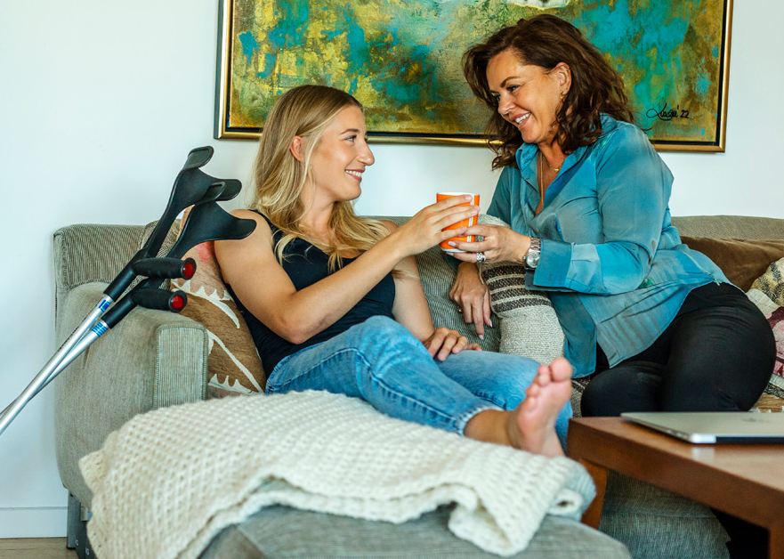
Personforsikring
Ulykkesforsikringen anbefales af Forbrugerrådet Tænk
Kan udvides med tand-, sygdoms- og sundheds-forsikring
Dækker døgnet rundt
Tryg Pårørende er altid en
del af personforsikringen
Farlig sport og MC er også dækket
Du er sikret, når du dyrker det, vi kalder farlig sport, fx springer i faldskærm. Det gælder både i Danmark og på rejser i hele verden i op til 12 måneder.
Tre gode grunde til at vælge personforsikringen
Lægehotline
Vælger du en Superpakke, får du adgang til lægehjælp via din telefon - og det koster dig ikke noget at benytte denne service.lejer.
Online fysioterapi
Som alternativ til fysioterapi på klinik, kan du vælge online videokonsultationer med erfaren fysioterapeut, og få adgang til skræddersyet videoguidede øvelser via træningsapp.
Notes:
Indboforsikringen er relevant for alle – bl.a. fordi den indeholder den vigtige ansvarsforsikring, som dækker, hvis man ved et uheld kommer til at skade andre eller deres ting.
Forsikringen dækker ens egne ting ved fx brand, vand- og vejrskader og tyveri og hærværk. Derudover dækker indboforsikringen også altid psykologisk krisehjælp og retshjælp.
Den dækker alle i husstanden (også delebørn og ægtefælle/samlever i plejebolig).
Forsikringen er sumløs – dvs. at alt indbo er dækket med et fast beløb, så man behøver ikke tage stilling til, hvor meget ens ting samlet er værd eller spekulere over, om man er underforsikret.
Forsikringen har som udgangspunkt 0 kr. i selvrisiko.
Og så giver indboforsikringen adgang til en række attraktive fordele, fx hotlinen ”Tryg i Livet”, hvor man kan få professionel hjælp og vejledning, hvis man kæmper med fx angst, stress, fysisk sygdom , hvis man står i en svær skilsmisse eller på andre måder er udfordret i hverdagen. En anden fordel er, at man kan få hjælp, hvis man er udsat for ID-tyveri. Der er også mulighed for gode rabatter på fx boligalarmer, vindueslåse mv.

Slide 27

Rejseforsikring
Dækker alle i husstanden året rundt
Kan tilpasses efter behov mht. rejselængde, rejsens værdi mv.
Fri adgang til Tryg Lægehotline
Farlig sport er altid dækket
1 gratis rejsevaccine til
alle i husstanden
Du får også lægen med i bagagen
En rejseforsikring hos os giver dig fri adgang til Tryg Lægehotline, hvor en dansktalende læge sidder klar til at hjælpe dig via video på din mobil, tablet eller computer.
Notes:
Vores personforsikring er den moderne og forbedrede afløser for den velkendte ulykkesforsikring. Den dækker hele døgnet rundt og kan udvides med tand-, sygdoms- og sundhedsforsikring.
En personforsikring:
Indeholder altid ulykkesforsikring, som dækker døgnet rundt, hvis man som følge af en ulykke får et fysisk varigt mén med en méngrad på mindst 5%.
Dækker også psykisk varigt mén som følge af en ulykke samt behandlingsudgifter hos psykolog, fysioterapeut, kiropraktor, zoneterapeut og akupunktør efter en dækningsberettiget ulykke.
Dækker altid ved skader i forbindelse med farlig sport eller ved kørsel på motorcykel.
Dækker også, hvis man dør som følge af en ulykke. God hjælp til de nærmeste i en svær tid.
Personforsikringen har tilknyttet en særlig service, Tryg Pårørende, som er en gratis hotline, hvor man kan få hjælp og rådgivning, hvis man er pårørende til en alvorligt syg person – det kan fx være hjælpe til at navigere i sundhedssystemet, ansøge om hjemmehjælp, medicin og hjælpemidler og at få overblik over patientrettigheder og tilbud fra patientforeninger. Man kan også som pårørende få hjælp i forbindelse med stress. Tryg Pårørende giver desuden mulighed for at tilkøbe ekstra hjælp i hjemmet, fx i forbindelse med pasning af alvorligt syge og døende.
I november 2023 blev TJM’s ulykkesforsikring tildelt et ”Anbefaler” af Forbrugerrådet TÆNK. I bedømmelsen hedder det bl.a., at ”TJM Forsikring er billigst i testen, og har samtidig en god og meget fornuftig dækning”.

Slide 28


Et endnu stærkere medlemskab
Internt hos FOA
Ekstern til medlemmerne
Opmærksomhed i jeres afdeling
Nyhedsmail
Forsikringstjek til alle ansatte
Medlemshenvisning
Lokal forsikringstillidsmand
Medlemsarrangementer
Fælles mål og fælles fejringer
Skole- og arbejdspladsbesøg
Deltage til TR-arrangementer
Materiale til velkomstposer
Aktiv udringning

Slide 29
Dagsorden
Kl. 09.00- 09.05 Velkommen Velkomst og tjek ind
Kl.09.05 – 9.30 TJM-forsikring
Kl.09.30 – 10.30 løntjek og ansættelser
Kl.10.30 – 10.45 Pause
Kl.10.45 – 11.30 Hvordan godkender I lønindplacering?
Kl.11.30 – 12.00 Meddelelser og afslutning på dagen

Slide 30

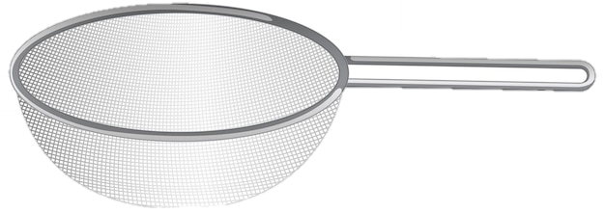
Arbejdsgange i forhold til lønaftaler

Slide 31
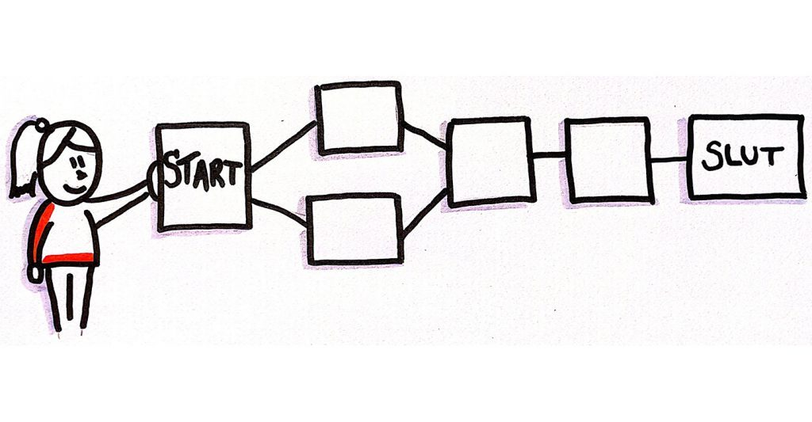
Arbejdsgange i forhold til lønaftaler
Godkendelse af lønindplaceringer har altid være den lokale TR’s opgave
Da der har været udfordringer med at lokale TR’er kunne behandle lønaftalerne sikkert, har FTR’eren i en periode også modtaget alle lønaftaler, som I skulle behandle
Indtil nu har FTR’eren fået alle lønaftaler – både på nyansatte, ændringer og på lokalt forhandlede tillæg
Nu har vi en forventning om, at de udfordringer er løst, og I alle har mulighed for at behandle lønaftaler
Derfor vil vi i dag klæde jer godt på til at løse opgaven
Det er vigtig, at I har nogle gode arbejdsgange for, hvordan I løser opgaven med at behandle lønaftaler.
Notes:
Fremover fokuserer FTR’erne kun på nyansatte samt de tillidsvalgtes tillæg.

Slide 32

Lønindplacering af kollegaer
Løser du opgaven med at godkende lønindplaceringer/lønaftaler på nye kollegaer?
  Hvis nej, - hvad står i vejen for at du løser opgaven?
Løser du opgaven med at godkende tillæg som er lokalt forhandlet?
  Hvis nej, - hvad står i vejen for at du løser opgaven?
Notes:
Evt. lavet som pollev. eller anden elektronisk afstemning

Slide 33

Ansættelser ifølge MED-aftalen
Ved behov drøftes udarbejdelse af lokale retningslinjer for de enheder, Lokal-MED dækker, med fokus på den løbende udvikling af samarbejde og arbejdsmiljø til gavn for kerneopgaven. Det kan fx være principper for kompetenceudvikling, ansættelser og nedjusteringer, indsatsområder på baggrund af arbejdsmiljødrøftelser og trivselsundersøgelse samt den løbende dialog med medarbejdere, ledere og Trio. (MED-aftalen s. 12)
Hvad gør I hos jer?
Fungerer det i praksis?
Er der justeringer I med fordel kunne lave?
Notes:
Læses op og efterfølgende kort drøftelse ved bordene

Slide 34

Ansættelser ifølge MED-aftalen
Tillidsrepræsentantens virksomhed
14. Tillidsrepræsentanten skal holdes bedst muligt orienteret om ansættelser og afskedigelser inden for det område og den gruppe, som vedkommende repræsenterer. Alle relevante oplysninger i forbindelse med ansættelser og afskedigelser skal uopfordret tilgå tillidsrepræsentanten. Såfremt der er en tillidsrepræsentant på arbejdspladsen, afdelingen eller teamet skal denne have mulighed for at deltage i ansættelsesprocesser.
Hvad gør I hos jer?
Fungerer det i praksis?
Er der justeringer I med fordel kunne lave?
Notes:
Læses op og efterfølgende kort drøftelse ved bordene

Slide 35
Dagsorden
Kl. 09.00- 09.05 Velkommen Velkomst og tjek ind
Kl.09.05 – 9.30 TJM-forsikring
Kl.09.30 – 10.30 løntjek og ansættelser
Kl.10.30 – 10.45 Pause
Kl.10.45 – 11.30 Hvordan godkender I lønindplacering?
Kl.11.30 – 12.00 Meddelelser og afslutning på dagen

Slide 36
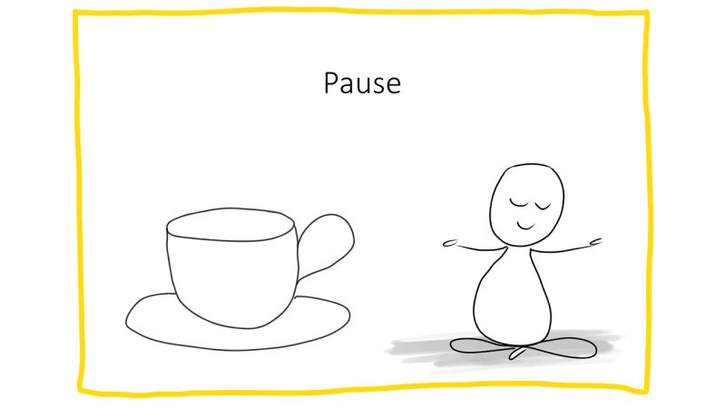
Pause
15 min

Slide 37
Dagsorden
Kl. 09.00- 09.05 Velkommen Velkomst og tjek ind
Kl.09.05 – 9.30 TJM-forsikring
Kl.09.30 – 10.30 løntjek og ansættelser
Kl.10.30 – 10.45 Pause
Kl.10.45 – 11.30 Hvordan godkender I lønindplacering?
Kl.11.30 – 12.00 Meddelelser og afslutning på dagen

Slide 38

Gode råd til ansættelsessamtalen
Lov kun det I kan overholde og overhold hvad i lover
Vær sikker på, at I er enige om, hvad der er drøftet om løn
Afstem evt. med ledelsen på forhånd, hvis de kompetencer I leder efter lægger op til, at der skal forhandles tillæg.
Notes:
En nyansat med forventninger om at kunne forhandle løn, som ikke bliver mødt, bliver sjældent tilfreds i jobbet, så sørg for at afstemme, ledelse, TR og medarbejder, så der ikke forekommer misforståelser.
Eksempel fra en jobsamtale: Lederen spørger ind til om medarbejderen har et lønkrav.
Medarbejderen siger, at hun bare gerne vil have det samme, som hun får nu.
Lederen siger, at det må vi kigge på, hvis vi vælger dig.
Dagen efter tilbyder lederen medarbejderen jobbet.
Da medarbejderen får sin lønseddel er hun gået ned i løn, og kan ikke forstå det.
Medarbejderen mener, at lederen har lovet hende at få det samme som hun har fået før.
Lederen mener, at når medarbejderen ikke har kontaktet dem om løn efter samtalen, så er lønnen på plads.

Slide 39

Kontakt med medarbejderen inden ansættelsen
Det er jer som TR’er der forhandler jeres nye kollegaers løn med ledelsen
Når I har besluttet jer for en kandidat er det derfor jeres opgave, at sammenholde deres C.V. med, hvad I har talt om på ansættelsessamtalen og kontakte dem omkring forhandlingen
Det er også jeres opgave, at sikre, at lønnen bliver forhandlet

Slide 40

Tid til at møde nye medarbejdere i arbejdstiden
Har I fast procedure for at mødes med nyansatte i arbejdstiden?
Hvis ja, hvad tales der typisk om?
Har I aftalt noget i MED omkring TR’s tid til at mødes med nyansatte?
Notes:
Evt gruppe arbejde - Tal sammen i ca 10 minutter

Slide 41
Ansættelser ifølge MED-aftalen
Tillidsrepræsentantens virksomhed
15. Tillidsrepræsentanten skal have mulighed for at få alle relevante oplysninger om løn- og ansættelsesvilkår for de personer, som pågældende repræsenterer, herunder en liste over de ansatte. Hvis oplysningerne ikke automatisk tilgår tillidsrepræsentanten, skal de udleveres på begæring. (MED-aftalen s. 29-30)
Hvad gør I hos jer?
Fungerer det i praksis?
Er der justeringer I med fordel kunne lave?
Notes:
Skal måske ikke med? Handler mest om lønforhandling
Læses op og efterfølgende kort drøftelse ved bordene

Slide 42

Hvordan godkender I lønindplaceringer?
Notes:
Får I tilsendt lønaftaler på nyansatte til godkendelse?

Slide 43

Opmærksomheder når I tjekker lønaftaler
Stemmer ansættelsestypen?
  Fast ansættelse, tidsbegrænset eller timelønnet ansættelse
Stemmer deres løn overens med deres C.V. (nyansættelser)
Stemmer lønnen overens med det, som er aftalt/drøftet på ansættelsessamtalen? (Nyansættelser, stillingsændringer)
Bør de modtage tillæg fra forhåndsaftalen?
Stemmer tillæggene overens med det, som I har forhandlet
  Er beløbet korrekt
  Er det den rette type tillæg (Kvalifikation, Funktion eller engangstillæg)
  Hvis de er tidsbegrænsede, stemmer perioden så?

Slide 44
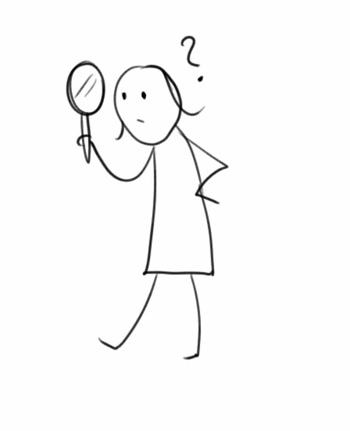
Hvordan ser det ud?

Slide 45
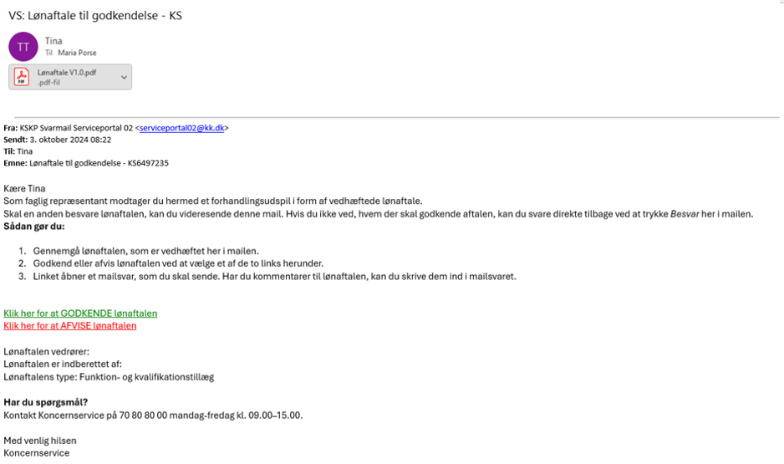
Hvordan godkender du lønindplaceringer

Slide 46
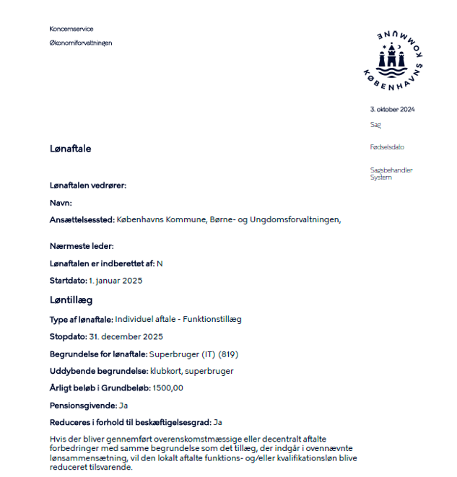

Slide 47
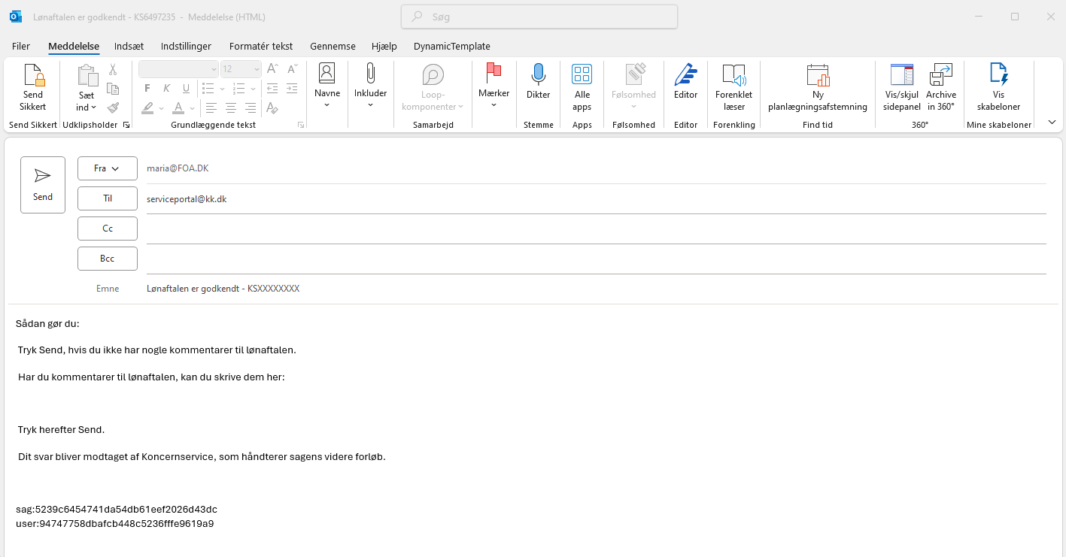
Notes:
Godkendelse

Slide 48
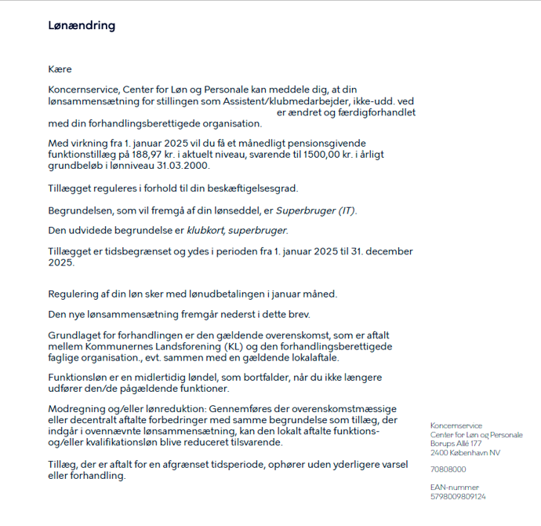
Notes:
Så kommer der en ny mail med ændringen og en ny lønsammensætning.

Slide 49
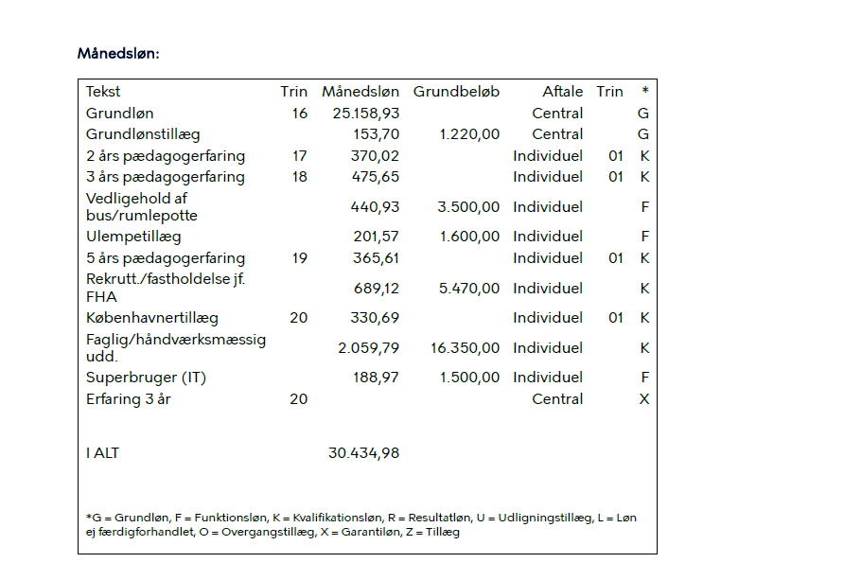

Slide 50
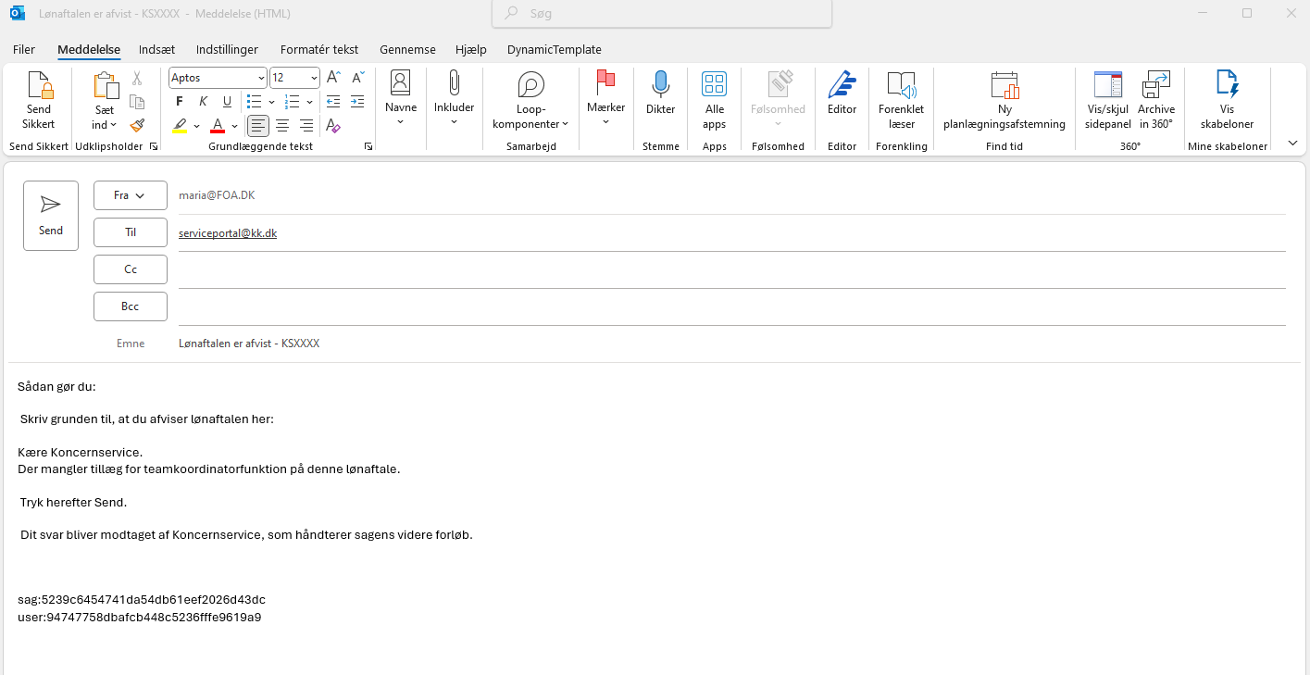
Notes:
Hvis du afviser lønaftalen kommer der enten et svar fra Koncernservice eller en ny lønaftale.

Slide 51
Dagsorden
Kl. 09.00- 09.05 Velkommen Velkomst og tjek ind
Kl.09.05 – 9.30 TJM-forsikring
Kl.09.30 – 10.30 løntjek og ansættelser
Kl.10.30 – 10.45 Pause
Kl.10.45 – 11.30 Hvordan godkender I lønindplacering?
Kl.11.30 – 12.00 Meddelelser og afslutning på dagen

Slide 52

Fastholdelses- og rekrutteringsaftalen 2025
§ 2. Bonus til nyuddannede pædagoger
Stk. 3. Der ydes et engangstillæg på kr. 15.002 i med lønnen for december 2025 til nyuddannede pædagoger som tiltræder i perioden 1-1-25 til 31-3-2025 i en klynge, en selvejende institution eller på en folkeskole m.v. indenfor Københavns kommune, eller kombination af disse.
§ 3. Tillæg for kontinuitet i ansættelsen i BUF. Stk. 1 Der ydes et nyt engangstillæg på kr. 15.004 til pædagoger som har minimum4 års uafbrudt pædagogansættelse hos samme arbejdsgiver indenfor Københavns kommune.
Notes:
Bemærkning til § 2 stk. 2 og 3
Ved nyuddannet forstås pædagoger med under 1 års erfaring. Udbetaling af tillægget
forudsætter, at ansættelsen er i en tidsubegrænset stilling og at prøvetiden er
gennemført.
Bemærkning til § 2
Der kan kun udbetales 1 tillæg efter § 2.
Bemærkning (2025) til §3
Medarbejdere som tidligere har modtaget et tillæg for 4 års ansættelse og som ikke
har modtaget tillæg for 8 års kontinuerligt ansættelse (jf. stk. 2), vil være berettiget til
endnu et tiIlæg jf. stk. 1.
Medarbejdere kan i alt tildeles tillæg for fire års ansættelse to gange.
Medarbejdere kan max tildeles 2 tillæg efter §3 for kontinuitet i ansættelsen.
Stk.2.(2025) Bestemmelsen om 8 års-tillæq udgår.

Slide 53


Løntjek-kampagne i uge 19 og 20
FOA og FH afvikler Løntjek-kampagne i uge 19 og 20.
En organisering- og synlighedskampagne med fokus på, at kollegerne på arbejdspladserne skal forstå deres løn herunder seneste lønseddel og om de er sikret lønstigningen pr. 1. april.
FOA forhandler overenskomsten og laver de gode aftaler.
Vi håber, at I vil være en del af kampagnen, så vi kan få endnu flere TR til at være synlige på arbejdspladsen og sikre at endnu flere medlemmer i vores fællesskab.

Slide 54

Webinar: Sådan melder du dine kollegaer ind
Torsdag d. 27. marts kl. 16-17
Onsdag d. 23. april kl. 9-10
Mandag d. 19. maj kl. 9-10
Torsdag d. 19. juni kl. 10-11
Tilmelding på linket herunder:
https://www.foa.dk/raad-regler/tillidsvalgt/arrangementer-tillidsvalgte/webinarer-saadan-melder-du-dine-kolleger-ind-i-foa

Slide 55
løntrin til nyuddannede pædagoger
Hvis I har forhandlet løntrin til medarbejdere, som færdiggør pædagoguddannelsen/meritpædagoguddannelsen/sporskiftepædagoguddannelsen vil Janni gerne have forhandlingsreferat eller den endelige lønaftale
Send dem til jape@foa.dk

Slide 56

LØNÆNDRINGER 1. APRIL

Slide 57

Pædagoger
Forhøjelse af grundlønstillæg:
Grundlønstillægget stiger fra 8.600kr til 11.600kr
Det er en del af Treparts-midlerne

Slide 58
Pædagogiske assistenter
Husk at vi er bagudlønnet så du får lønnen for april ved udgangen af måneden.
Forhøjelse af grundlønstillæg:
Grundlønstillæg for pædagogiske assistenter hæves pr. 1. april 2025 med 2.000 kr. årligt (31/3 2000-niveau) til:
Kommunalt 3.200 kr.
Selvejende 3.200 kr.
Svarer til ca. 266 kr. om md. for en fuldtidsansat.
Tillæg for 8 års erfaring:
Til pædagogiske assistenter med 8 års anciennitet ydes pr. 1. april 2025 1 løntrin med fuldt gennemslag.

Slide 59
Pædagogmedhjælpere
Husk at vi er bagudlønnet så du får lønnen for april ved udgangen af måneden.
Forhøjelse af grundlønstillæg:
Grundlønstillæg for pædagogmedhjælpere hæves pr. 1. april 2025 med 1.720 kr. årligt (31/3 2000-niveau) til:
Kommunalt 2.772 kr.
Selvejende 3.272 kr.
Svarer til ca. 230 kr. om md. for en fuldtidsansat.
Tillæg for 7 års erfaring:
Til pædagogmedhjælpere med 7 års anciennitet ydes pr. 1. april 2025 1 løntrin med fuldt gennemslag.

Slide 60
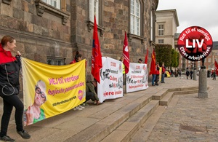
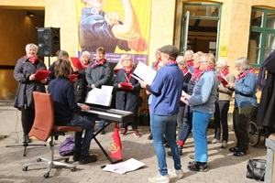
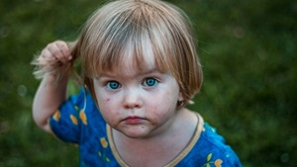


Kommende arrangementer
Tirsdag d 22. April kl. 16-17:30 | Demonstration: Stop stigningen i pensionsalderen (Bertel Thorvaldsens Plads)
Torsdag d. 1. Maj kl. 9-12 | 1. Maj i LFS – kl. 12 pakker vi sammen og går i fælledparken
Mandag d. 19.05 -11.06 | Tredages-AMU-kursus: Efteruddannelse i at arbejde med børn i udsatte positioner
Onsdag d. 21.Maj kl. 8-15:30 | Workshop om TRIO-tools
Fredag d. 23. Maj kl. 16.30 | Faglig fredagsbar med bål og fællessang

Slide 61
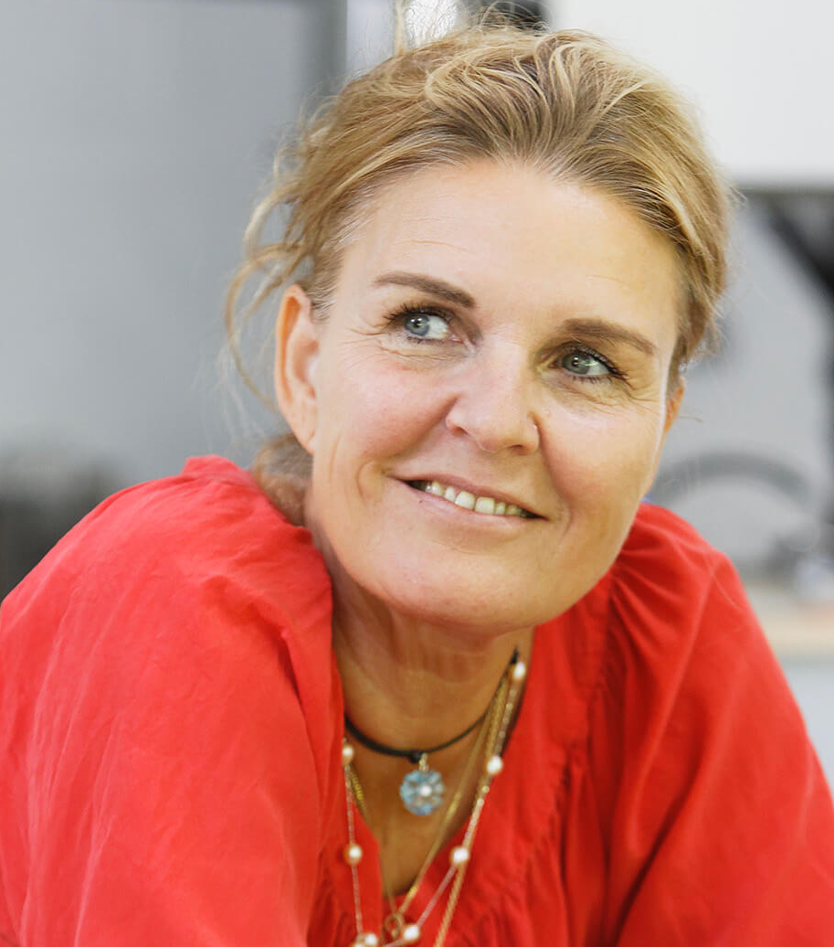
Stormøde d. 6. maj
Foredrag med Alexandra Krautwald om Unge generationer på arbejde
Alle TR-møder i maj er slået sammen til et stormøde tirsdag d. 6. maj i Nørrebrohallen.
TR’er, AMR’er og ledere er velkomne!
OBS: mødet er fra kl. 9.30 - 12.30

Slide 62

Sommerfest

Slide 63
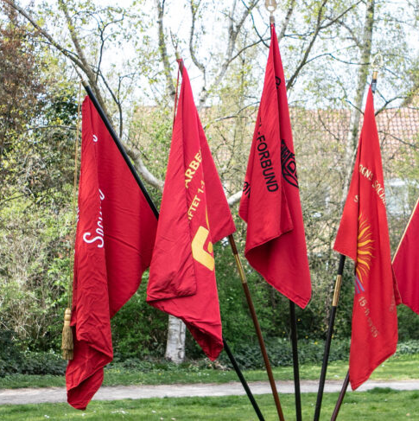

TR-træf i Fredericia tirsdag d. 2. September
Tirsdag d. 2. september er der TR-træf i Fredericia, som startskud på OK 26.
FOA samler 2.000 tillidsvalgte og 250 politisk valgte og ansatte til en dag, der bliver en central del af OK26-forløbet.
Formålet er at styrke de tillidsvalgtes rolle, skabe sammenhæng gennem hele overenskomstforløbet og fungere som optakt til lokale medlemsmøder og kravsindsamling i september 2025.
Notes:
Vi ved ikke andet, end det vi siger nu, (herunder, hvor mange pladser vi har og hvem der kan komme med) men nu kender I datoen.

Slide 64
Har I noget I vil dele på falderebet?

Slide 65



FARVEL OG TAK FOR I DAG

